Slide 1
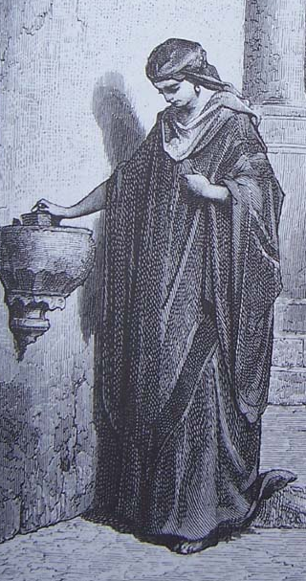
Diaporama Méditation
Deutéronome 6
et Marc 12, 38-40
L’obole de la veuve

Slide 2
Ecoute Israël , le Seigneur notre Dieu est l’Unique. Tu aimeras le Seigneur ton Dieu , de tout ton cœur, de toute ton âme et de toute ta force .
Ces commandements que je te donne aujourd’hui resteront graver dans ton cœur …
Tu les rediras à tes fils …
Tu les attacheras à ton poignet comme un signe …
Deutéronome 6, 4-9

Slide 3
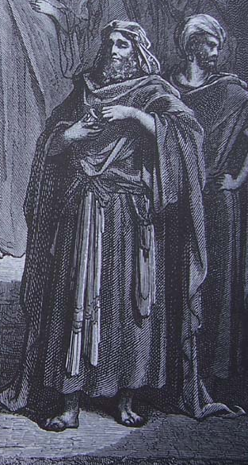
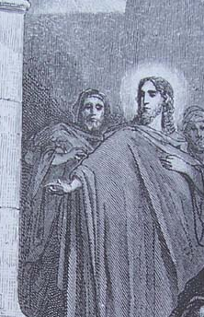

Slide 4
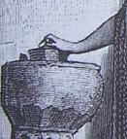
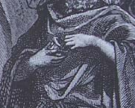

Slide 5
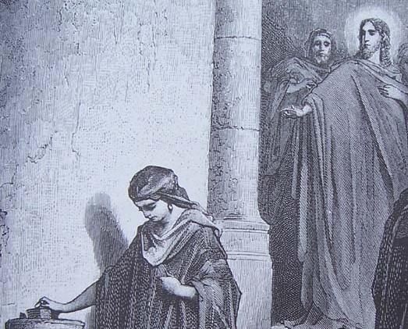

Slide 6
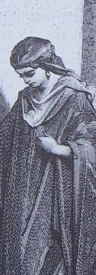

Slide 8
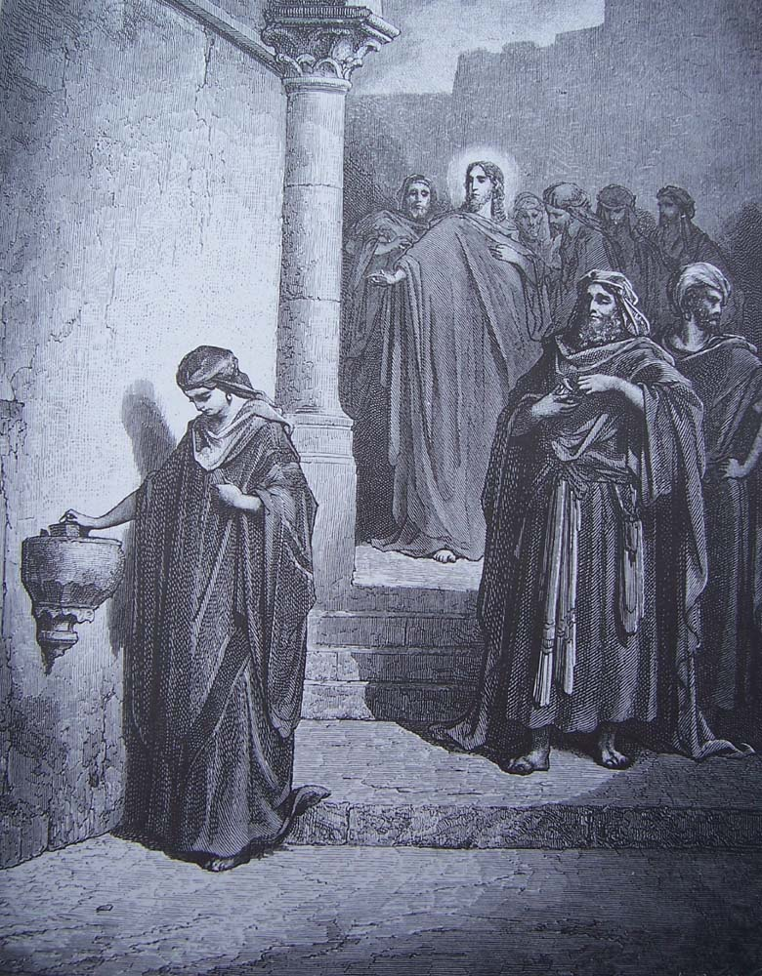

Slide 9

Catéchèse Par la Parole
Texte méditation Marc 12 , 41-44
Collection Porte Parole Vivre en alliance Donner
Illustration Gustave Doré 1866

